Slide 1

Automata Seluler
Cellular Automata
Sebuah cara sederhana menyatakan cara kerja dunia dan algoritma hanya dalam papan kotak

Slide 2
Papan kotak
Papan kotak yang memiliki rule penulisan kotak
Melihat papan kotak sebagai penulisan pada pita memori
Saatnya mencoba sendiri bermain-main dengan papan kotak

Slide 3
Papan Kotak (papan sel)
Rule 1:
X
 | Y
Rule 2:
Y
Z | X
Rule 3:
 | Z
X

Slide 4
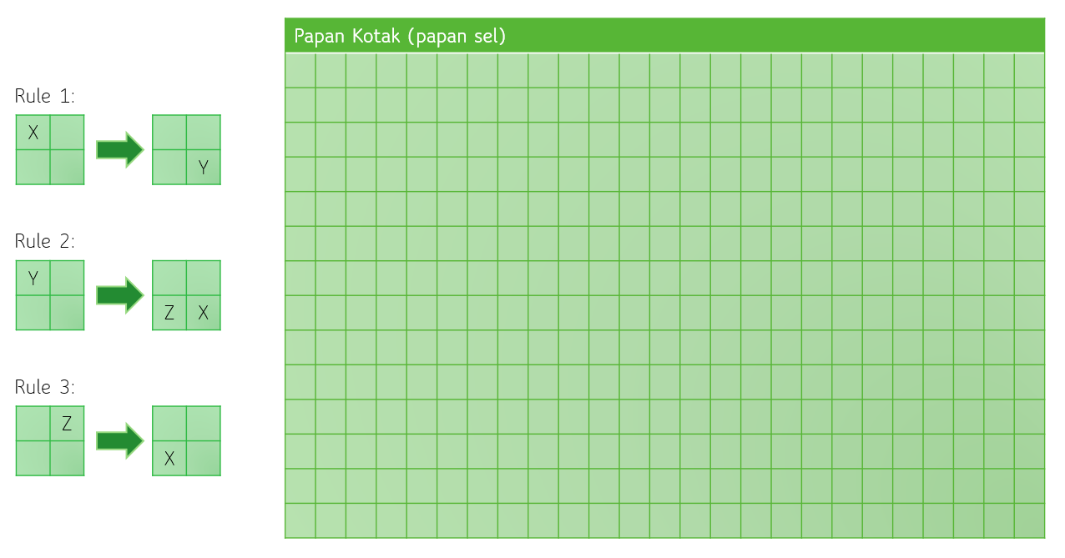
Jalankan atau Eksekusi Rule 1, 2 dan 3 pada papan kotak
Contoh Mesin Abstrak, mesin yang bisa mewakili cara kerja seluruh mesin di dunia di atas kertas atau di dalam simulasi komputer.
Anda bisa membuat banyak rule, terserah anda.
Ini adalah contoh bagaimana automata seluler bekerja.
Rule 1, rule 2 dan rule 3 adalah instruksi-instruksi automata.
Setiap kotak papan kecil adalah sebuah sel.
Itulah sebabnya dikatakan automata seluler
Automata seluler adalah mesin abstrak. Dikatakan abstrak karena dia dapat memodelkan semua mesin di dunia ini. Mesin apa saja.
Artinya bahwa sebarang mesin di dunia ini dapat dinyatakan ke dalam kumpulan rule dan papan kotak.

Slide 5
Contoh kerja mesin:
 |  |  |  |  |  |  |  |  |  |  | X
Rule 1:
X
 | Y
Mulai
Rule 2:
Y
Z | X
Rule 3:
 | Z
X

Slide 6
Eksekusi rule 1
 |  |  |  |  |  |  |  |  |  |  |  | Y
Rule 1:
X
 | Y
Rule 2:
Y
Z | X
Rule 3:
 | Z
X

Slide 7
Eksekusi rule 2
 |  |  |  |  |  |  |  |  |  |  |  | Z | X
Rule 1:
X
 | Y
Rule 2:
Y
Z | X
Rule 3:
 | Z
X

Slide 8
Eksekusi rule 3 dan rule 1
 |  |  |  |  |  |  |  |  |  |  | X |  |  | Y
Rule 1:
X
 | Y
Rule 2:
Y
Z | X
Rule 3:
 | Z
X

Slide 9
Eksekusi rule 1 dan rule 2
 |  |  |  |  |  |  |  |  |  |  |  | Y |  | Z | X
Rule 1:
X
 | Y
Rule 2:
Y
Z | X
Rule 3:
 | Z
X

Slide 10
Eksekusi rule 2 dan rule 3 dan rule 1
 |  |  |  |  |  |  |  |  |  |  |  | Z | X |  |  | Y
Rule 1:
X
 | Y
Rule 2:
Y
Z | X
Rule 3:
 | Z
X

Slide 11
Eksekusi rule 3 dan rule 1 dan rule 2
 |  |  |  |  |  |  |  |  |  |  | X |  |  | Y |  | Z | X
Rule 1:
X
 | Y
Rule 2:
Y
Z | X
Rule 3:
 | Z
X

Slide 12
Eksekusi rule 1 lalu rule 2 lalu rule 3 kemudian rule 1 lagi
 |  |  |  |  |  |  |  |  |  |  |  | Y |  | Z | X |  |  | Y
Rule 1:
X
 | Y
Rule 2:
Y
Z | X
Rule 3:
 | Z
X

Slide 13
Eksekusi rule 2 lalu rule 3 lalu rule 1 kemudian rule 2 lagi
 |  |  |  |  |  |  |  |  |  |  |  | Z | X |  |  | Y |  | Z | X
Rule 1:
X
 | Y
Rule 2:
Y
Z | X
Rule 3:
 | Z
X

Slide 14
Eksekusi rule 3 lalu rule 1 lalu rule 2 kemudian rule 3 lagi dan rule 1
 |  |  |  |  |  |  |  |  |  |  | X |  |  | Y |  | Z | X |  |  | Y
Rule 1:
X
 | Y
Rule 2:
Y
Z | X
Rule 3:
 | Z
X

Slide 15
Eksekusi rule 3 lalu rule 1 lalu rule 2 kemudian rule 3 lagi dan rule 1
 |  |  |  |  |  |  |  |  |  |  |  | Y |  | Z | X |  |  | Y |  | Z | X
Rule 1:
X
 | Y
Rule 2:
Y
Z | X
Rule 3:
 | Z
X

Slide 16
Eksekusi rule 2 lalu rule 3 lalu rule 1 kemudian rule 2 lagi dan rule 3 dan rule 1
 |  |  |  |  |  |  |  |  |  |  |  | Z | X |  |  | Y |  | Z | X |  |  | Y
Rule 1:
X
 | Y
Rule 2:
Y
Z | X
Rule 3:
 | Z
X

Slide 17
Eksekusi rule 3, rule 1, rule 2, rule 3, rule 1, rule 2
 |  |  |  |  |  |  |  |  |  |  | X |  |  | Y |  | Z | X |  |  | Y |  | Z | X
Rule 1:
X
 | Y
Rule 2:
Y
Z | X
Rule 3:
 | Z
X

Slide 18
Eksekusi rule 1, rule 2, rule 3, rule 1, rule 2, rule 3, rule 1
 |  |  |  |  |  |  |  |  |  |  |  | Y |  | Z | X |  |  | Y |  | Z | X |  |  | Y
Rule 1:
X
 | Y
Rule 2:
Y
Z | X
Eksekusi mesin selesai
Rule 3:
 | Z
X

Slide 19
Latihan, Jalankan mesin berikut ini:

Slide 20
Papan Kotak (papan sel)
Rule 1:
A
 | B
Rule 2:
B
C
Rule 3:
C
A

